Slide 1

TCP/IP协议详解

Slide 2

内容提要
TCP/UDP
DNS
SNMP
IPv6

Slide 3
TCP/UDP
面向连接与面向无连接
端口
三次握手
TCP报文格式
UDP报文格式

Slide 4
端口
端口将应用进程与IP网络相关联，是应用进程的地址标识。
一个端口是一个16位号码。
端口分为公用和临时两种：
  公用端口：属于标准服务器，由权威机构IANA统一分配，从1~1023。
  临时端口：用于客户，从1024~65535。

Slide 5
协议
端口号
关键字
描述
UDP
42
NAMESERVER
主机名字服务器
UDP
53
DOMAIN
域名服务器
UDP
67
BOOTP Client
客户端启动协议服务
UDP
68
BOOTP Server
服务器端启动协议服务
UDP
69
TFTP
简单文件传输协议
UDP
111
RPC
微系统公司RPC
TCP
20
FTP Data
文件传输服务器（数据连接）
TCP
21
FTP Control
文件传输服务器（控制连接）
TCP
23
Telnet
远程终端服务器
TCP
25
SMTP
简单邮件传输协议
TCP
80
HTTP
超文本传输协议

Slide 6
Socket 套接字
为了使得多主机多进程通信时，不至于发生混乱情况，必须把端口号和主机的IP地址结合起来使用，称为插口或套接字（Socket）。
由于主机的IP地址是唯一的，这样目的主机就可以区分收到的数据报的源端机了。
套接字包括IP地址（32位）和端口号（16位），共48位。
例如（124.33.13.55，200）和（126.45.21.51，25）就是一对套接字，在整个Internet中，在传输层上进行通信的一对套接字都必须是唯一的。

Slide 7
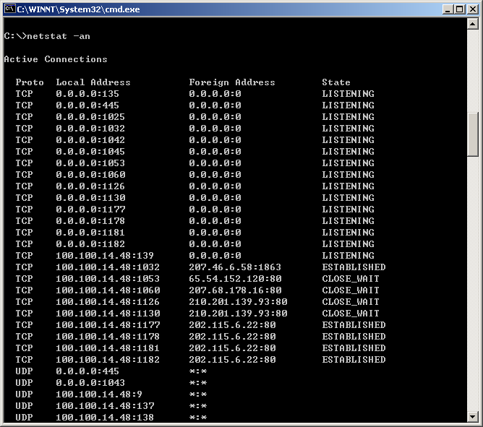
Netstat -an 查看主机网络连接状态

Slide 8
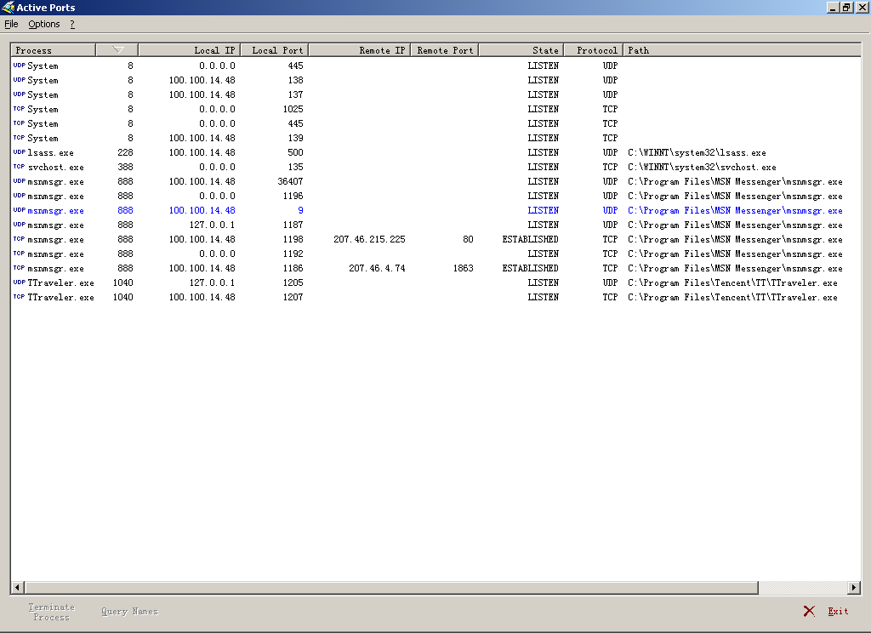

Slide 9
三次握手
TCP连接的建立
第一次握手：客户端TCP首先给服务器端TCP发送一个特殊的TCP数据
段。该数据段不包含应用层数据，并将头部中的SYN位设置为1，所以该数
据段被称为SYN数据段。另外，客户选择一个初始序列号SEQ，设SEQ＝x
并将这个编号放到初始的TCP SYN数据段的序列号字段中。该数据段被封
装到一个IP数据报中，并发送给服务器。
第二次握手：一旦装有TCP SYN数据段的IP数据报到达了服务器主机，服
务器将从该数据报中提取出TCP SYN数据段，给该连接分配TCP缓冲区和
变量，并给客户TCP发送一个允许连接的数据段。这个允许连接的数据段
也不包含任何应用层数据。但是，它的头部中装载着3个重要信息。首先，
SYN被设置为1；其次，TCP数据段头部的确认字段被设置为x＋1；最后，
服务器选择自己的初始顺序号，SEQ=y，并将该值放到TCP数据段头部的
序列号字段中。
第三次握手：在接收到允许连接数据段之后，客户也会给连接分配缓冲区
和变量。客户端主机还会给服务器发送另一个数据段，对服务器的允许连
接数据段给出确认。

Slide 10
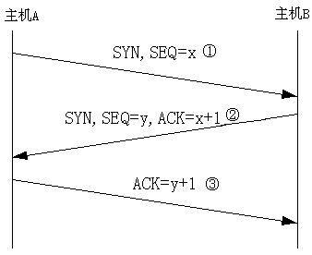
TCP协议中连接建立的过程

Slide 11
异常情况
主机1
主机2
主机1
SYN(SEQ=x)
主机2
SYN(SEQ=x)
SYN(SEQ=y)ACK=x+1
SYN(SEQ=y)ACK=x+1
ACK=z
REJECT
REJECT

Slide 12
呼叫碰撞的情况
主机1
主机2
SYN(SEQ=x)
SYN(SEQ=y)
SYN(SEQ=y,ACK=x+1)
SYN(SEQ=x,ACK=y+1)

Slide 13
连接的释放
第一次握手：由进行数据通信的任意一方提出要求释放连接的请求报文段。
第二次握手：接收端收到此请求后，会发送确认报文段，同时当接收端的所有数据也都已经发送完毕后，接收端会向发送端发送一个带有其自己序号的报文段。
第三次握手：发送端收到接收端的要求释放连接的报文段后，发送反向确认。

Slide 14
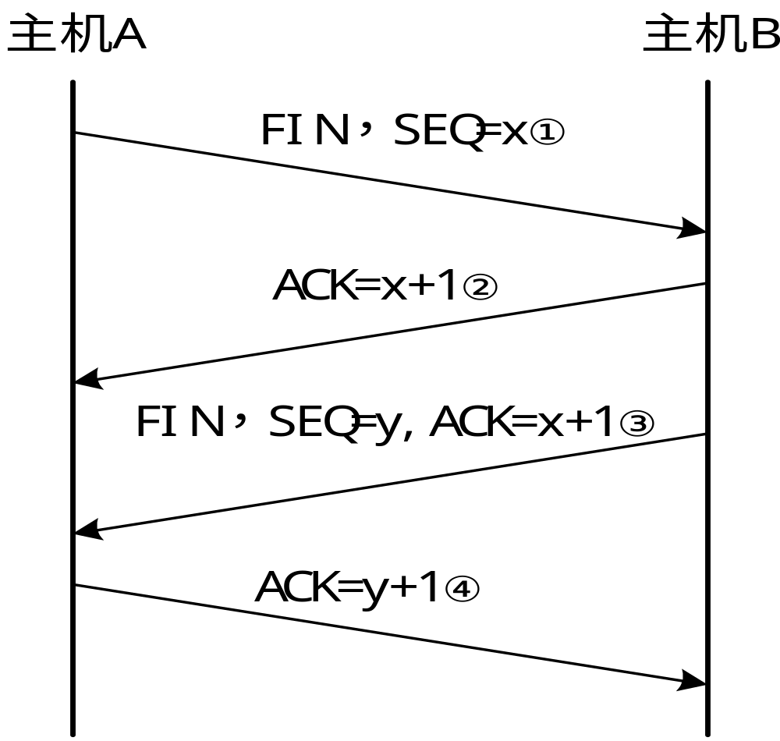
TCP连接的释放过程

Slide 15
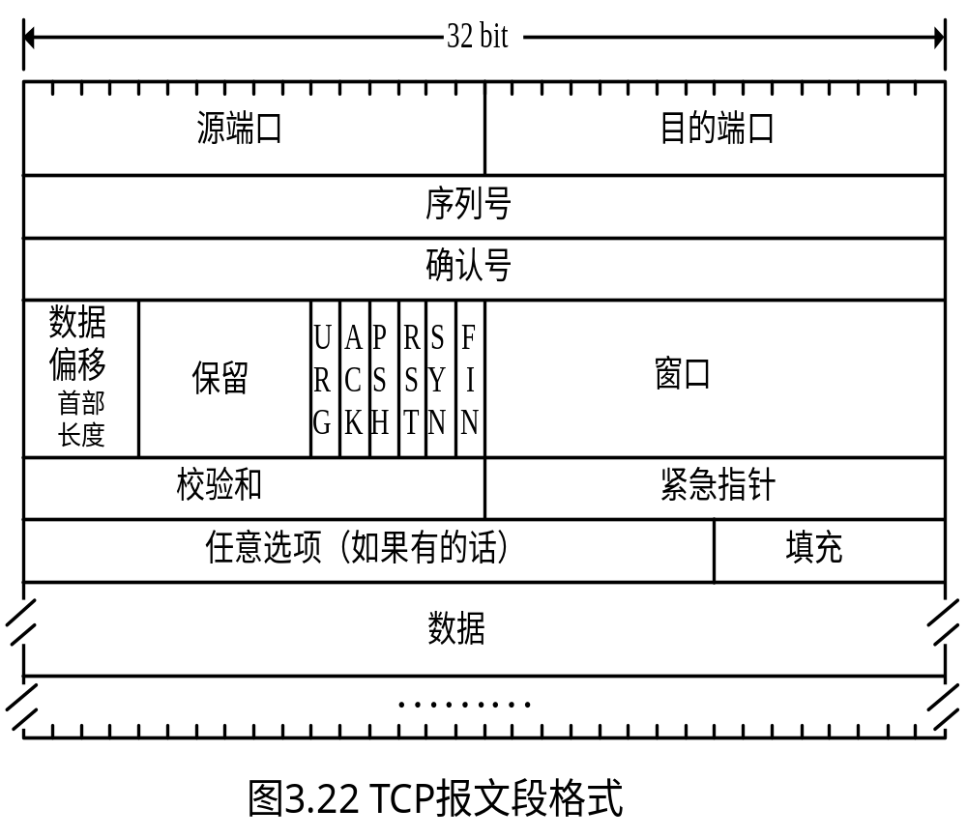
TCP数据报文

Slide 16
比特 0 8 16 24 31
源 端 口
目 的 端 口
序 号
20
字节
固定
首部
TCP
首部
确 认 号
数据
偏移
U
R
G
A
C
K
P
S
H
R
S
T
S
Y
N
F
I
N
保 留
窗 口
检 验 和
紧 急 指 针
选 项 （长 度 可 变）
填 充
源端口和目的端口字段——各占 2 字节。标识了发送方和接收方的应用进程。

Slide 17
比特 0 8 16 24 31
源 端 口
目 的 端 口
序 号
20
字节
固定
首部
TCP
首部
确 认 号
数据
偏移
U
R
G
A
C
K
P
S
H
R
S
T
S
Y
N
F
I
N
保 留
窗 口
检 验 和
紧 急 指 针
选 项 （长 度 可 变）
填 充
序号字段——占 4 字节。TCP 连接中传送的数据流中的每一个字节都编上一个序号。序号字段的值则指的是本报文段所发送的数据的第一个字节的序号。

Slide 18
比特 0 8 16 24 31
源 端 口
目 的 端 口
序 号
20
字节
固定
首部
TCP
首部
确 认 号
数据
偏移
U
R
G
A
C
K
P
S
H
R
S
T
S
Y
N
F
I
N
保 留
窗 口
检 验 和
紧 急 指 针
选 项 （长 度 可 变）
填 充
确认号字段——占 4 字节，是期望收到对方的下一个报文段的数据的第一个字节的序号。

Slide 19
比特 0 8 16 24 31
源 端 口
目 的 端 口
序 号
20
字节
固定
首部
TCP
首部
确 认 号
数据
偏移
U
R
G
A
C
K
P
S
H
R
S
T
S
Y
N
F
I
N
保 留
窗 口
检 验 和
紧 急 指 针
选 项 （长 度 可 变）
填 充
数据偏移——占 4 bit，它指出 TCP 报文段的数据起始处距离 TCP 报文段的起始处有多远。

Slide 20
比特 0 8 16 24 31
源 端 口
目 的 端 口
序 号
20
字节
固定
首部
TCP
首部
确 认 号
数据
偏移
U
R
G
A
C
K
P
S
H
R
S
T
S
Y
N
F
I
N
保 留
窗 口
检 验 和
紧 急 指 针
选 项 （长 度 可 变）
填 充
保留字段——占 6 bit，保留为今后使用，但目前应置为 0。

Slide 21
比特 0 8 16 24 31
源 端 口
目 的 端 口
序 号
20
字节
固定
首部
TCP
首部
确 认 号
数据
偏移
U
R
G
A
C
K
P
S
H
R
S
T
S
Y
N
F
I
N
保 留
窗 口
检 验 和
紧 急 指 针
选 项 （长 度 可 变）
填 充
紧急比特 URG —— 当 URG = 1 时，表明紧急指针字段有效。它告诉系统此报文段中有紧急数据，应尽快传送(相当于高优先级的数据)。

Slide 22
比特 0 8 16 24 31
源 端 口
目 的 端 口
序 号
20
字节
固定
首部
TCP
首部
确 认 号
数据
偏移
U
R
G
A
C
K
P
S
H
R
S
T
S
Y
N
F
I
N
保 留
窗 口
检 验 和
紧 急 指 针
选 项 （长 度 可 变）
填 充
确认比特 ACK —— 只有当 ACK = 1 时确认号字段才有效。当 ACK = 0 时，确认号无效。

Slide 23
比特 0 8 16 24 31
源 端 口
目 的 端 口
序 号
20
字节
固定
首部
TCP
首部
确 认 号
数据
偏移
U
R
G
A
C
K
P
S
H
R
S
T
S
Y
N
F
I
N
保 留
窗 口
检 验 和
紧 急 指 针
选 项 （长 度 可 变）
填 充
推送比特 PSH (PuSH) —— 接收 TCP 收到推送比特置 1 的报文段，就尽快地交付给接收应用进程，而不再等到整个缓存都填满了后再向上交付。

Slide 24
比特 0 8 16 24 31
源 端 口
目 的 端 口
序 号
20
字节
固定
首部
TCP
首部
确 认 号
数据
偏移
U
R
G
A
C
K
P
S
H
R
S
T
S
Y
N
F
I
N
保 留
窗 口
检 验 和
紧 急 指 针
选 项 （长 度 可 变）
填 充
复位比特 RST (ReSeT) —— 当 RST = 1 时，表明 TCP 连接中出现严重差错（如由于主机崩溃或其他原因），必须释放连接，通知一下对方。

Slide 25
比特 0 8 16 24 31
源 端 口
目 的 端 口
序 号
20
字节
固定
首部
TCP
首部
确 认 号
数据
偏移
U
R
G
A
C
K
P
S
H
R
S
T
S
Y
N
F
I
N
保 留
窗 口
检 验 和
紧 急 指 针
选 项 （长 度 可 变）
填 充
同步比特 SYN —— 同步比特 SYN 置为 1，就表示这是一个连接请求或连接接受报文。

Slide 26
比特 0 8 16 24 31
源 端 口
目 的 端 口
序 号
20
字节
固定
首部
TCP
首部
确 认 号
数据
偏移
U
R
G
A
C
K
P
S
H
R
S
T
S
Y
N
F
I
N
保 留
窗 口
检 验 和
紧 急 指 针
选 项 （长 度 可 变）
填 充
终止比特 FIN (FINal) —— 用来释放一个连接。当FIN = 1 时，表明此报文段的发送端的数据已发送完毕，并要求释放运输连接。

Slide 27
窗口字段 —— 占 2 字节。窗口字段用来控制对方发送的数据量，单位为字节。TCP 连接的一端根据设置的缓存空间大小确定自己的接收窗口大小，然后通知对方以确定对方的发送窗口的上限。
比特 0 8 16 24 31
源 端 口
目 的 端 口
序 号
20
字节
固定
首部
TCP
首部
确 认 号
数据
偏移
U
R
G
A
C
K
P
S
H
R
S
T
S
Y
N
F
I
N
保 留
窗 口
检 验 和
紧 急 指 针
选 项 （长 度 可 变）
填 充

Slide 28
比特 0 8 16 24 31
源 端 口
目 的 端 口
序 号
20
字节
固定
首部
TCP
首部
确 认 号
数据
偏移
U
R
G
A
C
K
P
S
H
R
S
T
S
Y
N
F
I
N
保 留
窗 口
检 验 和
紧 急 指 针
选 项 （长 度 可 变）
填 充
检验和 —— 占 2 字节。检验和字段检验的范围包括首部和数据和伪段头（不是TCP里的信息，但是计算校验和的时候也计算了的内容：IP地址，TCP数据段长度，协议类型）。

Slide 29
比特 0 8 16 24 31
源 端 口
目 的 端 口
序 号
20
字节
固定
首部
TCP
首部
确 认 号
数据
偏移
U
R
G
A
C
K
P
S
H
R
S
T
S
Y
N
F
I
N
保 留
窗 口
检 验 和
紧 急 指 针
选 项 （长 度 可 变）
填 充
紧急指针字段 —— 占 16 bit。紧急指针指出在本报文段中的紧急数据的位置。

Slide 30
比特 0 8 16 24 31
源 端 口
目 的 端 口
MSS 是 TCP 报文段中的数据字段的最大长度。
数据字段加上 TCP 首部
才等于整个的 TCP 报文段。
序 号
20
字节
固定
首部
TCP
首部
确 认 号
数据
偏移
U
R
G
A
C
K
P
S
H
R
S
T
S
Y
N
F
I
N
保 留
窗 口
检 验 和
紧 急 指 针
选 项 （长 度 可 变）
填 充
选项字段 —— 长度可变。TCP 规定了二种选项，最大报文段长度 MSS (Maximum Segment Size)。MSS 告诉对方 TCP：“我的缓存所能接收的报文段的数据字段的最大长度是 MSS 个字节。” 和窗口扩大因子，用于扩大接收方窗口。

Slide 31
比特 0 8 16 24 31
源 端 口
目 的 端 口
序 号
20
字节
固定
首部
TCP
首部
确 认 号
数据
偏移
U
R
G
A
C
K
P
S
H
R
S
T
S
Y
N
F
I
N
保 留
窗 口
检 验 和
紧 急 指 针
选 项 （长 度 可 变）
填 充
填充字段 —— 这是为了使整个首部长度是 4 字节的整数倍。

Slide 32
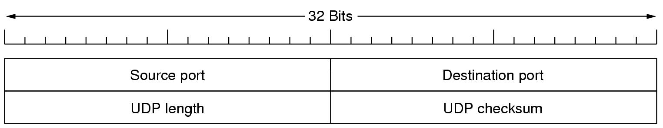
UDP报文头结构

Slide 33
IPv6
IPv4的不足
地址基本耗尽，这是当前最棘手的问题
路由表越来越大
功能不足，缺少对多媒体信息传输的支持
缺少对安全的支持
缺少对主机漫游的支持

Slide 34
IPv6的主要改进
更大的地址空间：128位
灵活的首部格式：用一系列固定格式的扩展首部取代了IPv4中可变长度的选项字段
简化了协议：如取消了首部的校验和字段，分段只能在源端进行
允许对网络资源的预分配，支持实时图像等要求保证一定的带宽和时延的应用
允许协议继续演变，增加新的功能

Slide 35
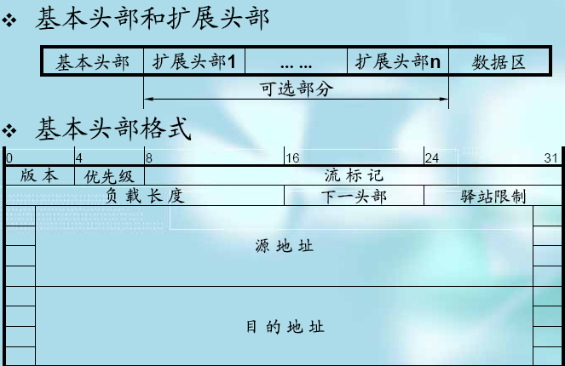
IPv6数据包格式

Slide 36
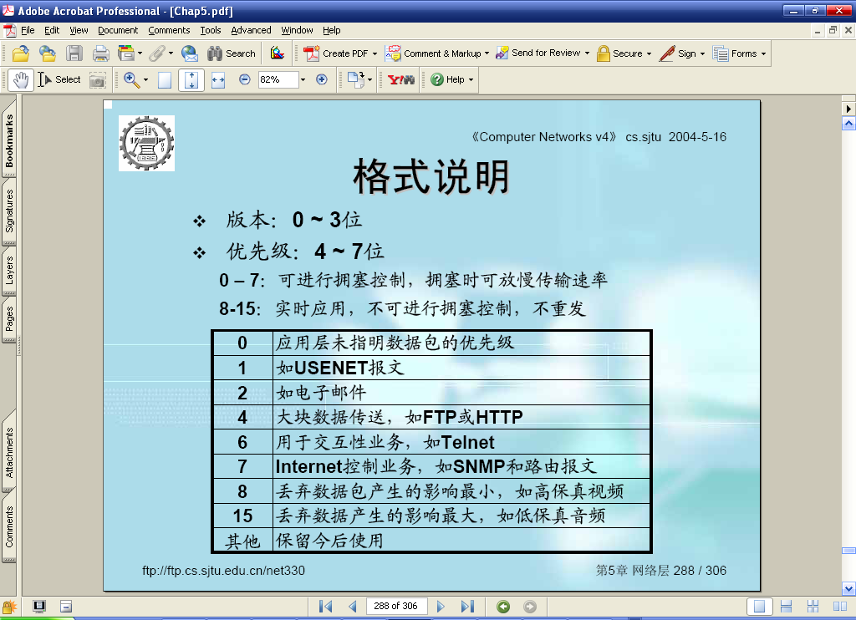

Slide 37
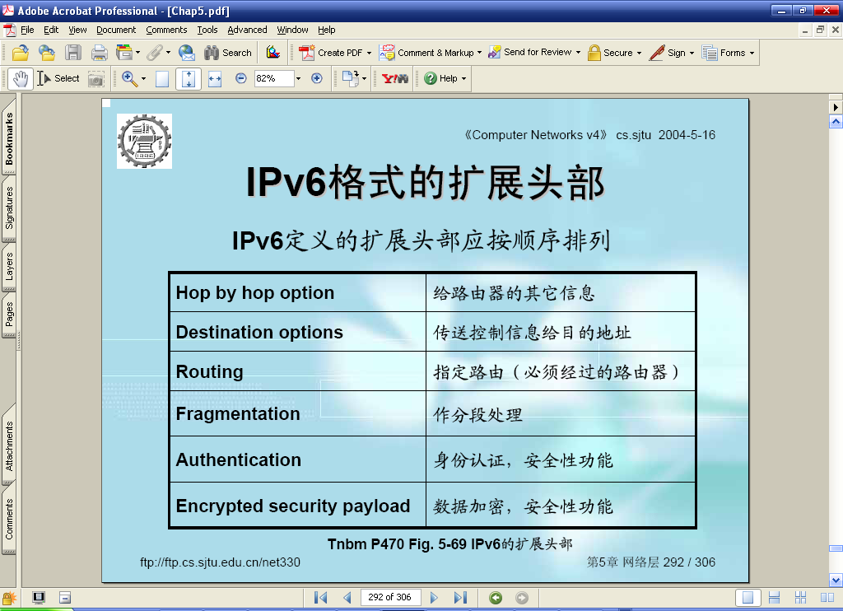
扩展头部

Slide 38
域名
为了使用和记忆方便，因特网还采用了域名管理系统，简称DNS（Domain Name System），在IP地址之外，网上的计算机还有另一种表示法：域名，它是由代表一定意义的英文单词的缩写构成，如：
www. Xidian.edu.cn
说明这是一台
WWW主机
西电
中国
教育部门

Slide 39
DNS域名结构
域名是一种按一定规律书写的、用户容易理解、容易记忆的Internet地址。
Internet上一台主机的主机名是由它所属的各级域的域名和分配给该主机的名字共同构成的。
书写的时候，顶级域名放在最右面，各级名字之间有“.”隔开。
域名是有层次的。 Internet主机域名的一般格式为：四级域名.三级域名.二级域 名.顶级域名（并不一定分四级）如：www.sina.com.cn。
顶级的域名划分采用了两种模式：
地理模式、 组织模式

Slide 40
因特网的名字空间
树根
顶级域名
…
…
coop
info
biz
aero
com
net
org
edu
gov
mil
int
cn
uk
…
cctv
ibm
hp
mot
二级域名
…
hk
js
sh
bj
org
net
gov
edu
com
ac
…
三级域名
mail
tsinghua
pku
fudan
sjtu
seu
…
四级域名
mail
csnetl
ep

Slide 41
1、地理模式
顶级域名表示国家，次级域名表示该网络的属性。
见下表所示：
顶级 域 名 | 所表示的 国家或地区 | 顶级 域 名 | 所表示的 国家或地区 | 顶级 域 名 | 所表示的 国家或地区
au | 澳大利亚 | ca | 加拿大 | ch | 瑞士
cn | 中国 | cu | 古巴 | De | 德国
dk | 丹麦 | es | 西班牙 | fr | 法国
hk | 香港 | in | 印度 | It | 意大利
jp | 日本 | mo | 澳门 | se | 瑞典
sg | 新加坡 | tw | 台湾 | us | 美国

Slide 42
2、组织模式
在组织模式中，顶级域名表示该网络的属性
顶级域名 | 表示的网络属性 | 顶级域名 | 表示的网络属性 | 顶级域名 | 表示的网络属性
Com | 盈利的商业实体 | mil | 军事机构或组织 | Store | 商场
Edu | 教育机构或设施 | net | 网络资源或组织 | Wb | 和WWW有关的实体
Gov | 非军事性政府或组织 | Org | 非盈利性组织机构 | Arts | 文化娱乐
int | 国际性机构 | firm | 商业或公司 | Arc | 消遣性娱乐

Slide 43
常见七类机构性顶级域名
COM商业机构, www.tom.com
EDU教育机构，www.xidian.edu.cn
INT国际机构， www.who.int
GOV政府机构, www.whitehouse.gov
MIL军事机构, www.army.mil
www.navy.mil
NET网络机构, www.263.net
ORG社会团体、组织.
www.chinaembassycanada.org

Slide 44
域名服务器
主机域名不能直接用于TCP/IP协议的路由选择中。当用户使用主机域名进行通信时，必须首先要将其映射成IP地址。这种将主机域名映射为IP地址的过程称为域名解析，Internet的域名系统DNS能够完成此项工作。

Slide 45
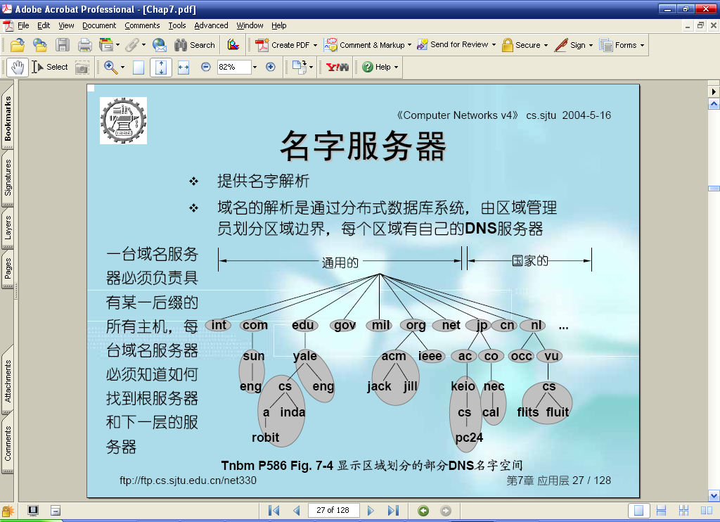

Slide 46
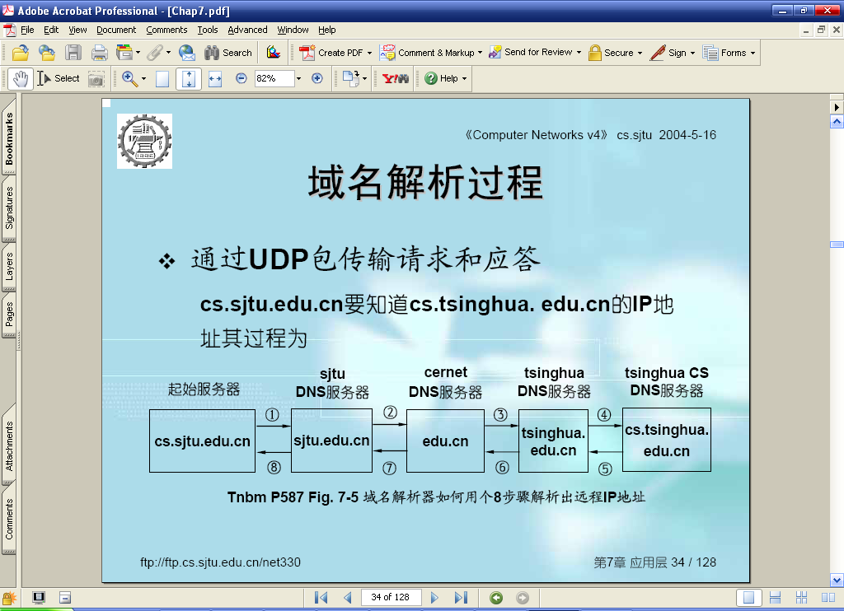
域名解析过程

Slide 47
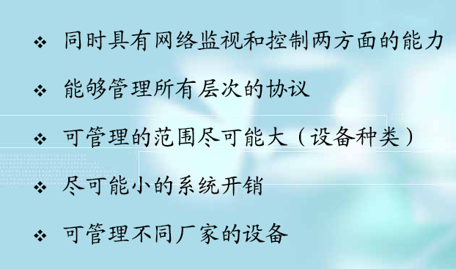
简单网络管理协议——SNMP
网络管理的要求

Slide 48
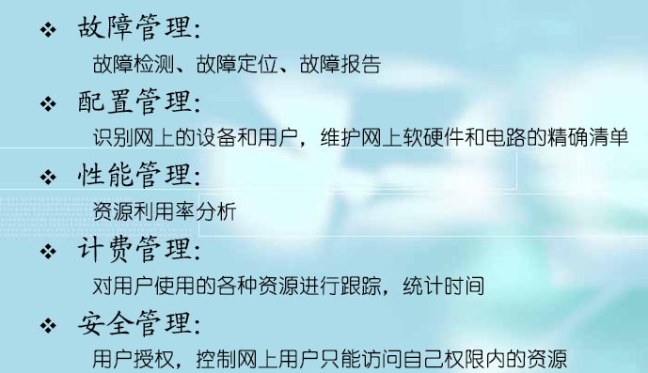
网络管理的功能

Slide 49
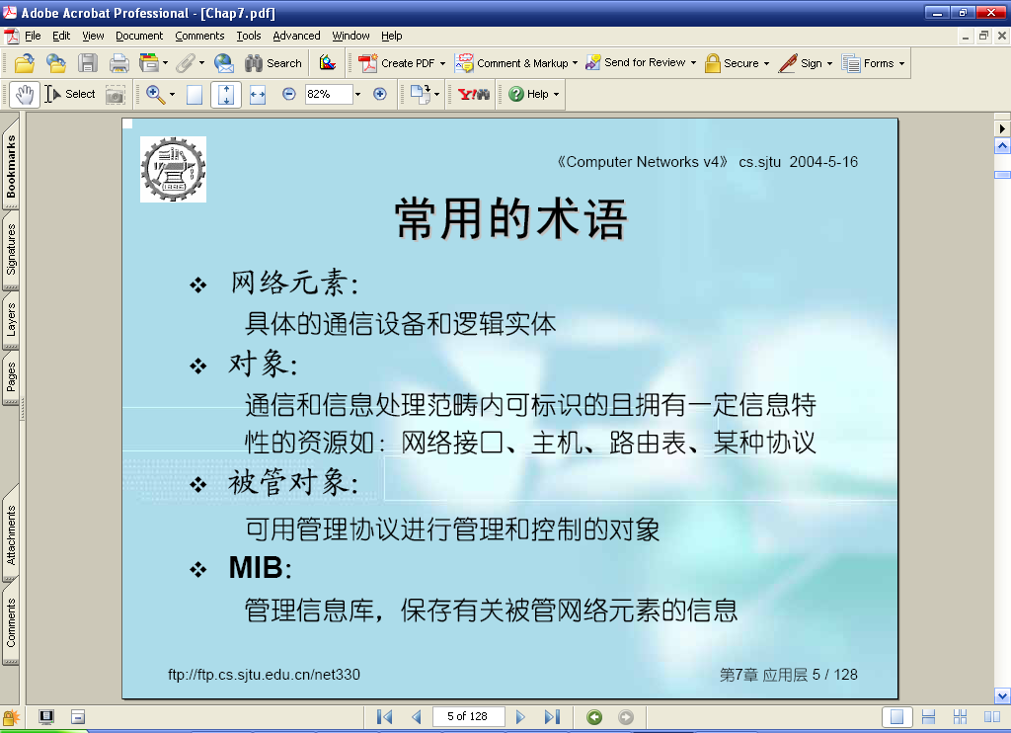
常用术语

Slide 50
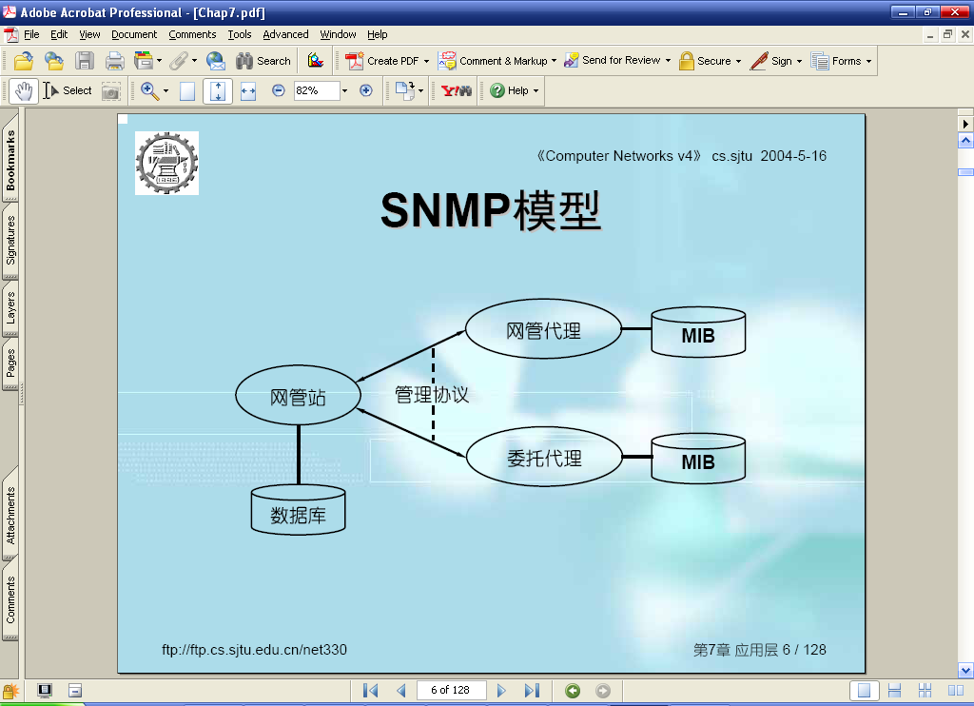
SNMP模型

Slide 51
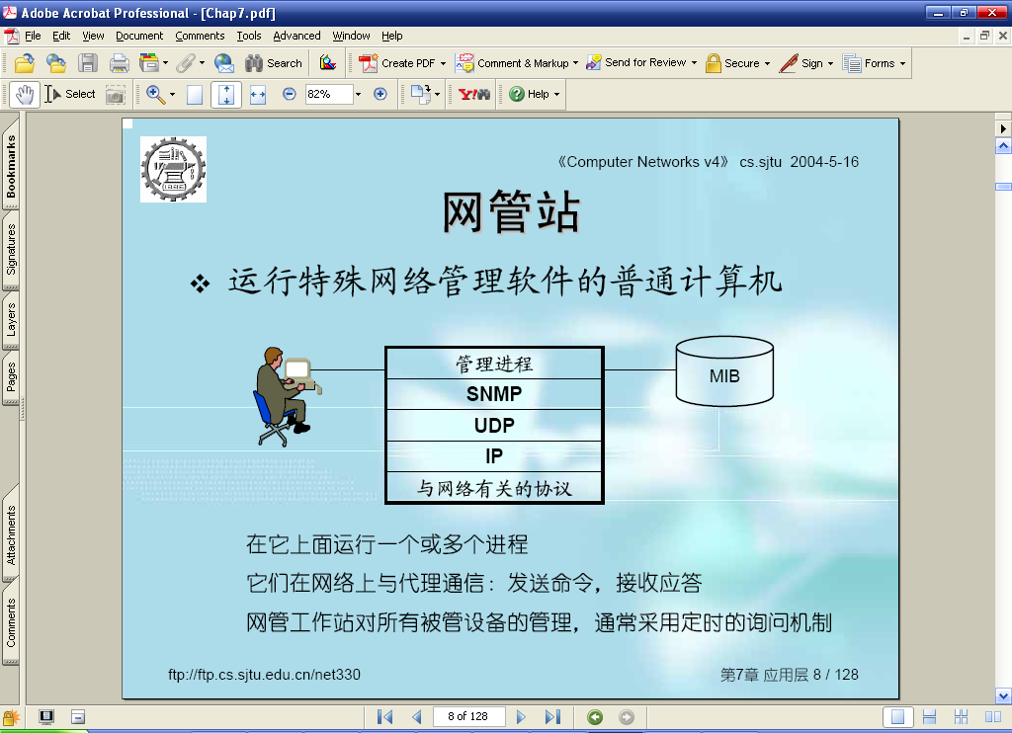
网管站

Slide 52
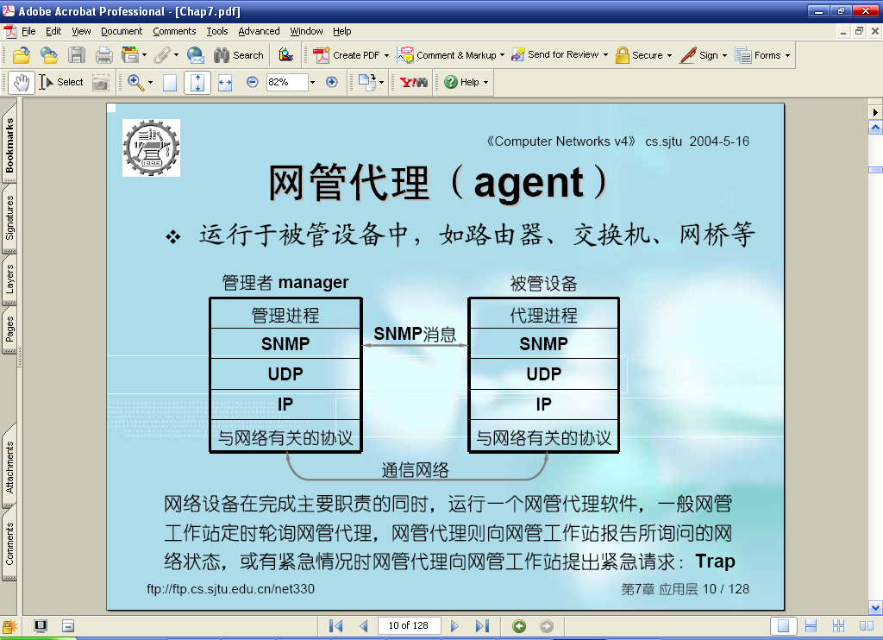
网管代理

Slide 53
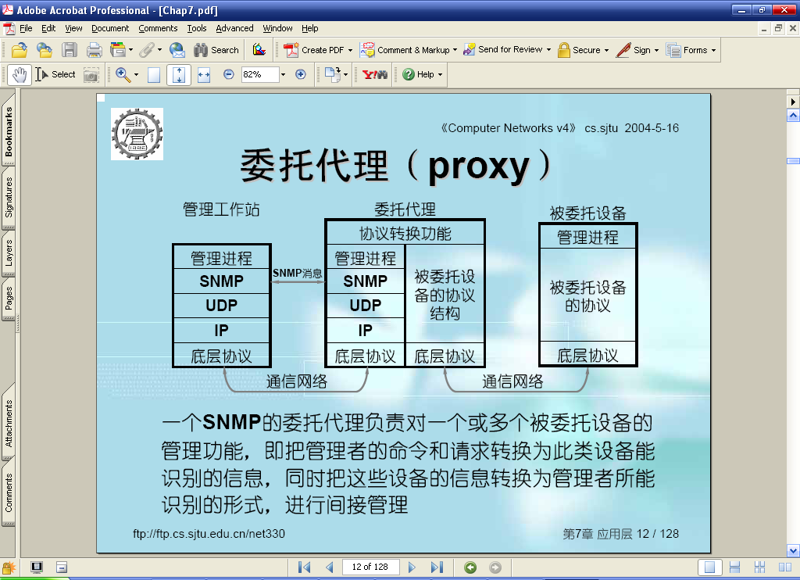
委托代理

Slide 54
